Slide 1


TeleVot App
Sistema de Votación Telemática Certificada
Trabajo Fin de Grado
Ingeniería Informática
Autor: Samir Alonso García
Tutor: Carlos Pardo Aguilar

Slide 2
MOTIVACIÓN Y PROBLEMA
TeleVotApp – Sistema de Votación Telemática Certificada
NECESIDAD
La idea del proyecto surge después de las elecciones a rector al detectar que se dependía de soluciones externas y buscando una solución propia.
Las alternativas existentes tienen un coste económico y una dependencia externa de la implementación que limita la adaptación de necesidades específicas de la organización.
GESTIÓN DEL PROCESO
ELECTORAL COMPLETO
CONTROL Y SEGURIDAD
SOLUCIÓN PROPIA

Slide 3
OBJETIVOS DEL PROYECTO
TeleVotApp – Sistema de Votación Telemática Certificada
GESTIÓN DEL CICLO ELECTORAL
SEGURIDAD DEL PROCESO
Gestionar el ciclo electoral completo, desde la publicación del censo hasta la publicación de resultados
Garantizar la integridad, confidencialidad y autenticidad del voto mediante certificados digitales y mecanismos criptográficos
CONTROL DEL ACCESO
TRAZABILIDAD
Aplicar un modelo de roles que limite las operaciones disponibles para cada usuario según sus funciones dentro del proceso electoral
Registrar los eventos relevantes del proceso electoral para facilitar su seguimiento, verificación y control

Slide 4
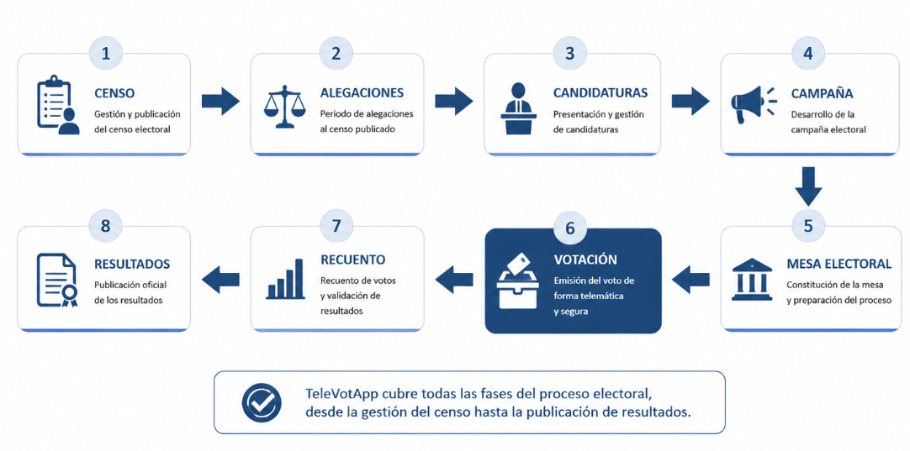
CICLO ELECTORAL COMPLETO
TeleVotApp – Sistema de Votación Telemática Certificada

Slide 5
ARQUITECTURA DEL SISTEMA
TeleVotApp – Sistema de Votación Telemática Certificada
INTERFAZ WEB
Plantillas | Bootstrap | Formularios
APLICACIÓN DJANGO
Vistas | Modelos |Permisos |Lógica Electoral
BASE DE DATOS
Usuarios | Votaciones
Censos | Votos
CERTIFICADOS
Firma | Cifrado |
Validación
Arquitectura web modular orientada a separar presentación, lógica electoral, persistencia y seguridad.

Slide 6
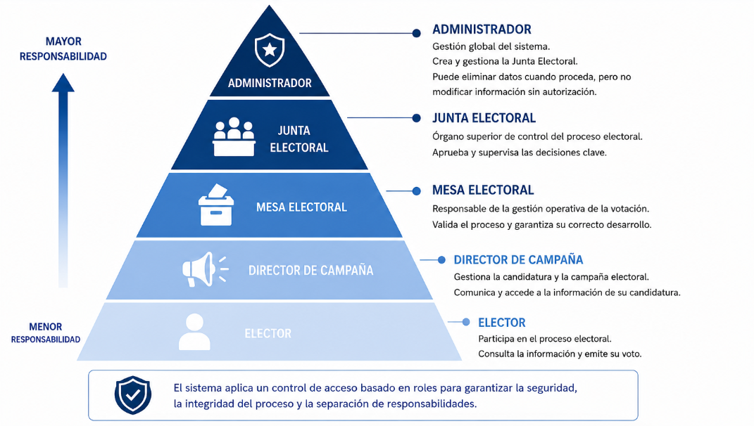
MODELO DE ROLES Y SEGURIDAD
TeleVotApp – Sistema de Votación Telemática Certificada
AUTENTICACIÓN
Verificación de identidad
Control de acceso
Usuarios autorizados
CERTIFICADOS
Firma digital
Certificados Electrónicos
Autoridad certificadora
VALIDACIÓN
Integridad
Comprobación
Trazabilidad

Slide 7




TECNOLOGÍAS USADAS
TeleVotApp – Sistema de Votación Telemática Certificada
Python
Lenguaje principal
PostgreSQL
Motor de BD
Django
Framework web
X.509
Firma y Validación
Bootstrap
HTML | CSS | JS

Slide 8
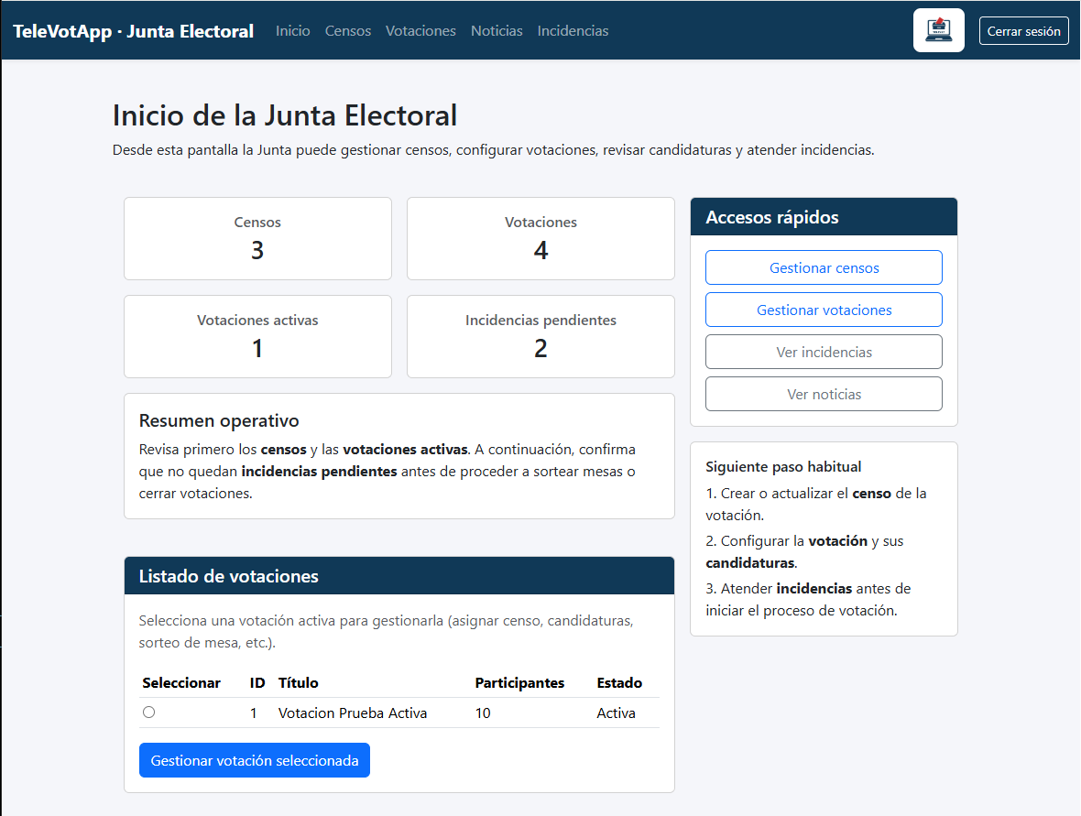
RESULTADOS OBTENIDOS
TeleVotApp – Sistema de Votación Telemática Certificada
GESTIÓN ELECTORAL COMPLETA
Administración de censos
Configuración de votaciones
Gestión de incidencias
Supervisión del proceso

Slide 9
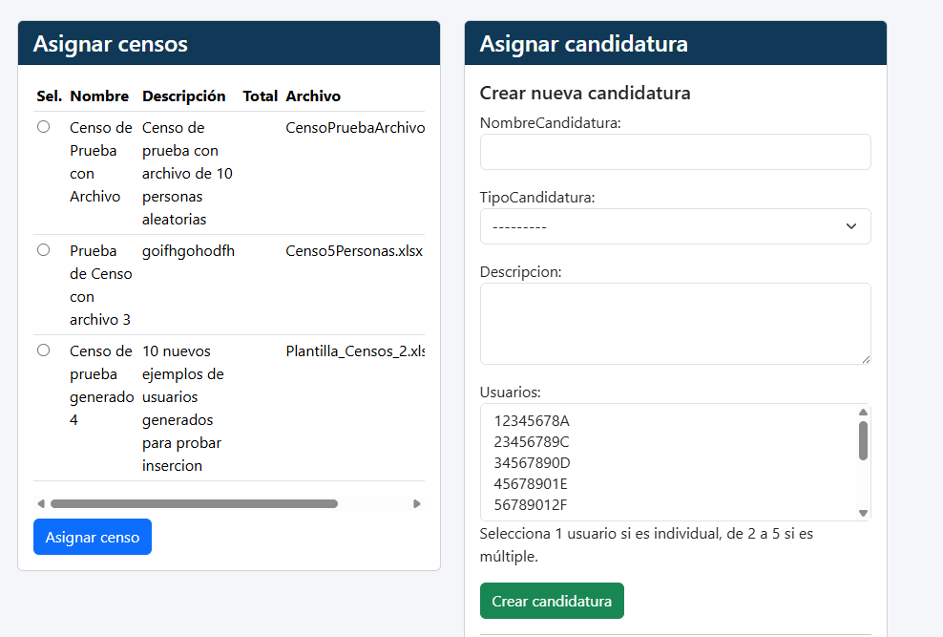
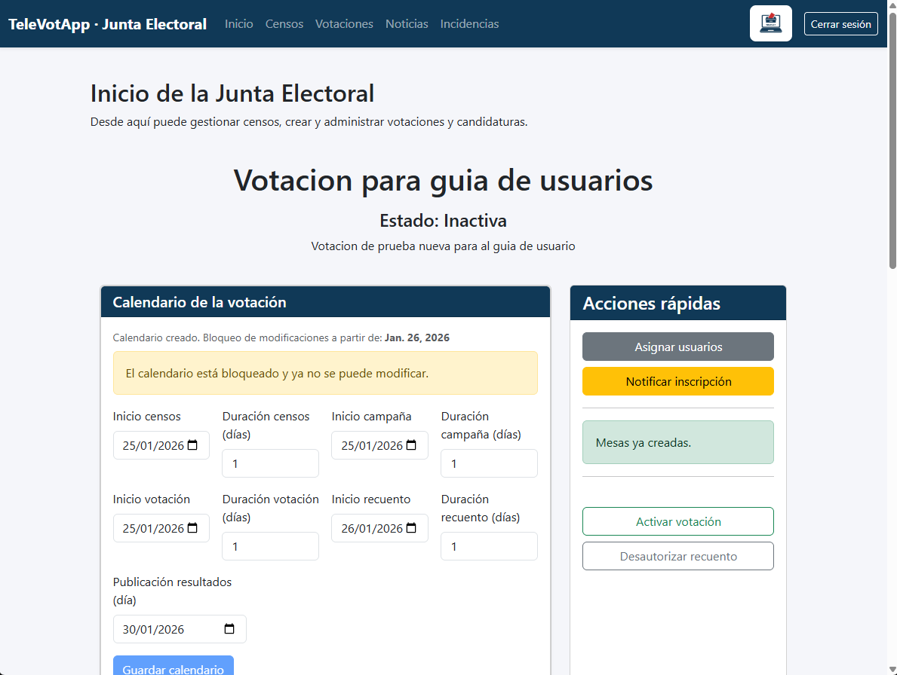
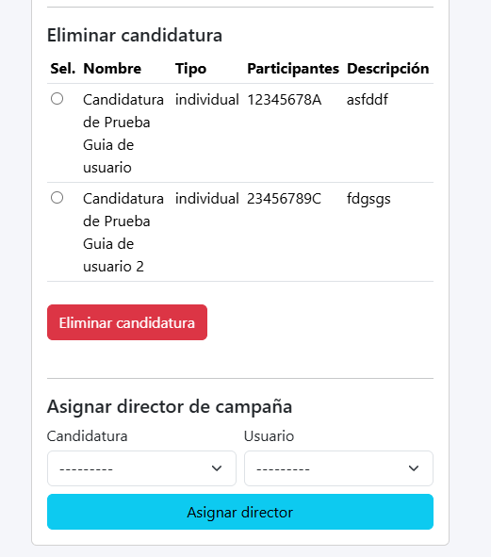
RESULTADOS OBTENIDOS
TeleVotApp – Sistema de Votación Telemática Certificada
CONFIGURACIÓN DE LA VOTACIÓN
Configuración del calendario electoral
Asociación de censos y participantes
Creación y gestión de candidaturas
Asignación del director de campaña
Activación y control de la votación

Slide 10
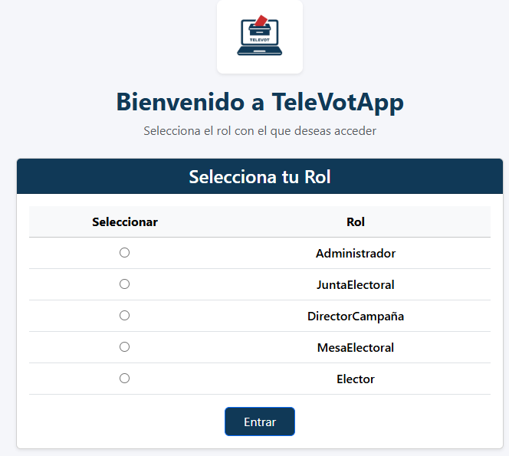
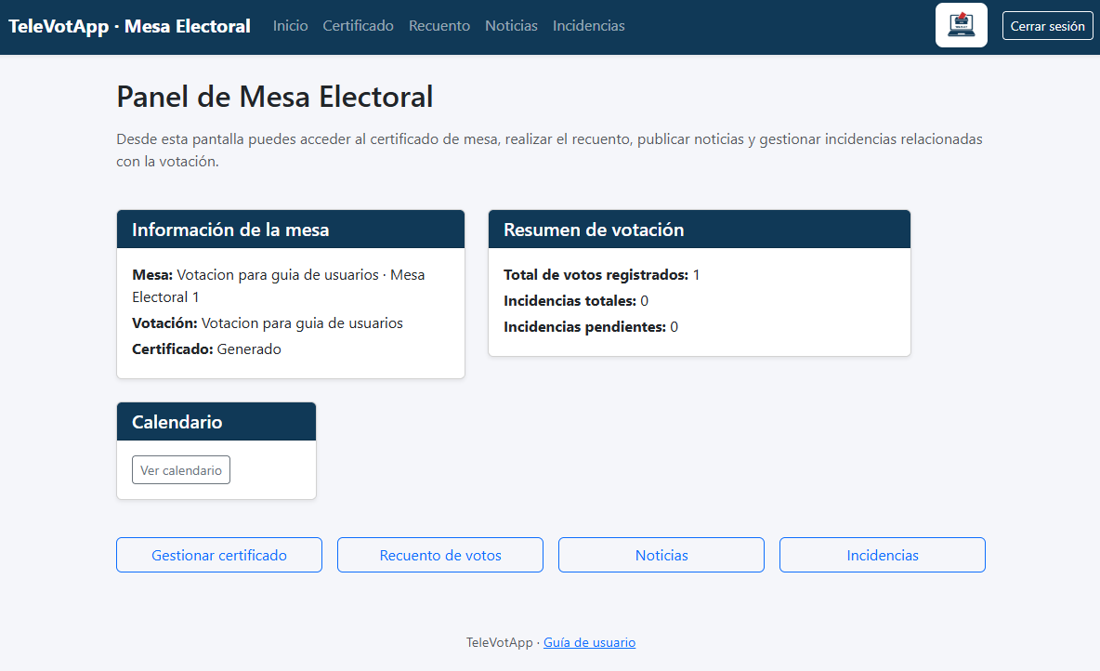
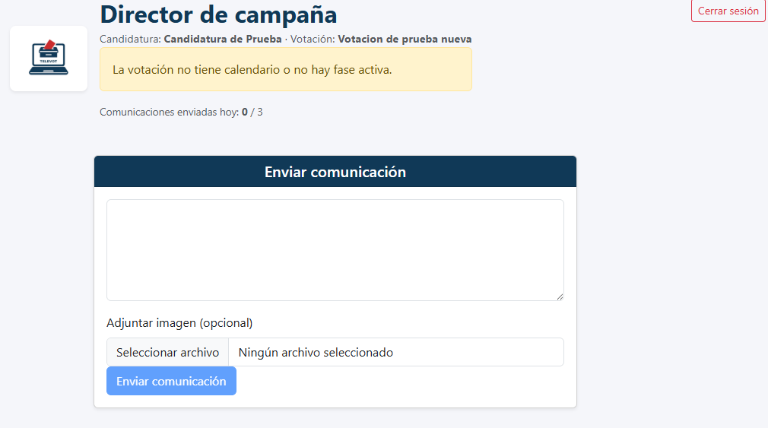
RESULTADOS OBTENIDOS
TeleVotApp – Sistema de Votación Telemática Certificada
CONTROL DE ACCESO BASADO EN ROLES
Interfaces específicas por rol
Separación de responsabilidades
Control de permisos
Acceso restringido a funciones autorizadas

Slide 11
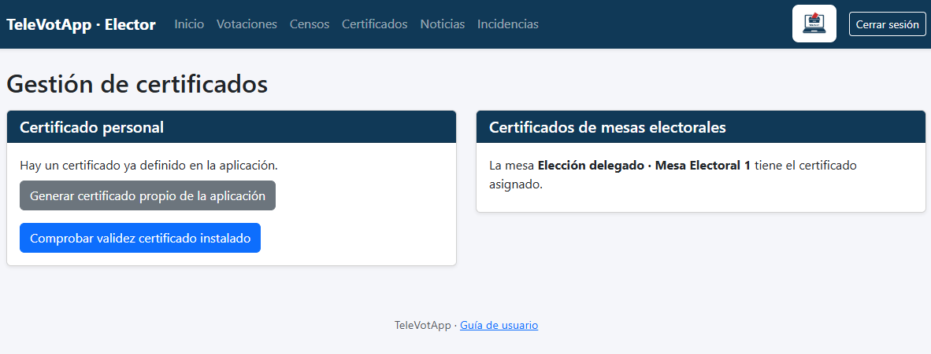
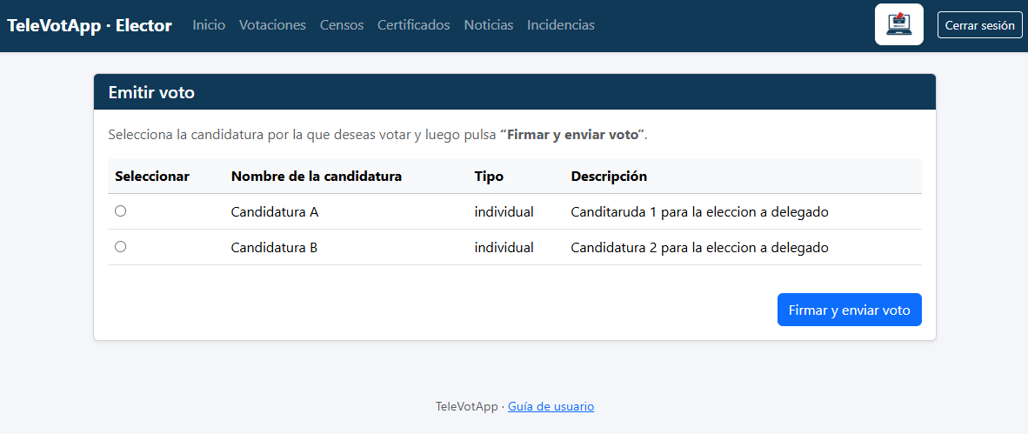
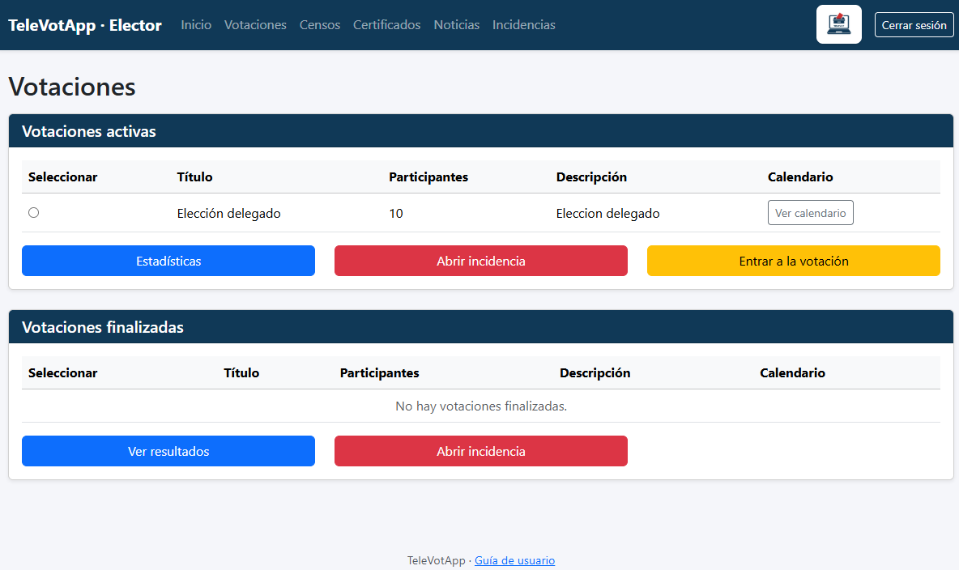
RESULTADOS OBTENIDOS
TeleVotApp – Sistema de Votación Telemática Certificada
PROCESO DE VOTACIÓN CERTIFICADO
Configuración de su certificado
Selección de la votación
Selección de candidatura
Emisión del voto

Slide 12
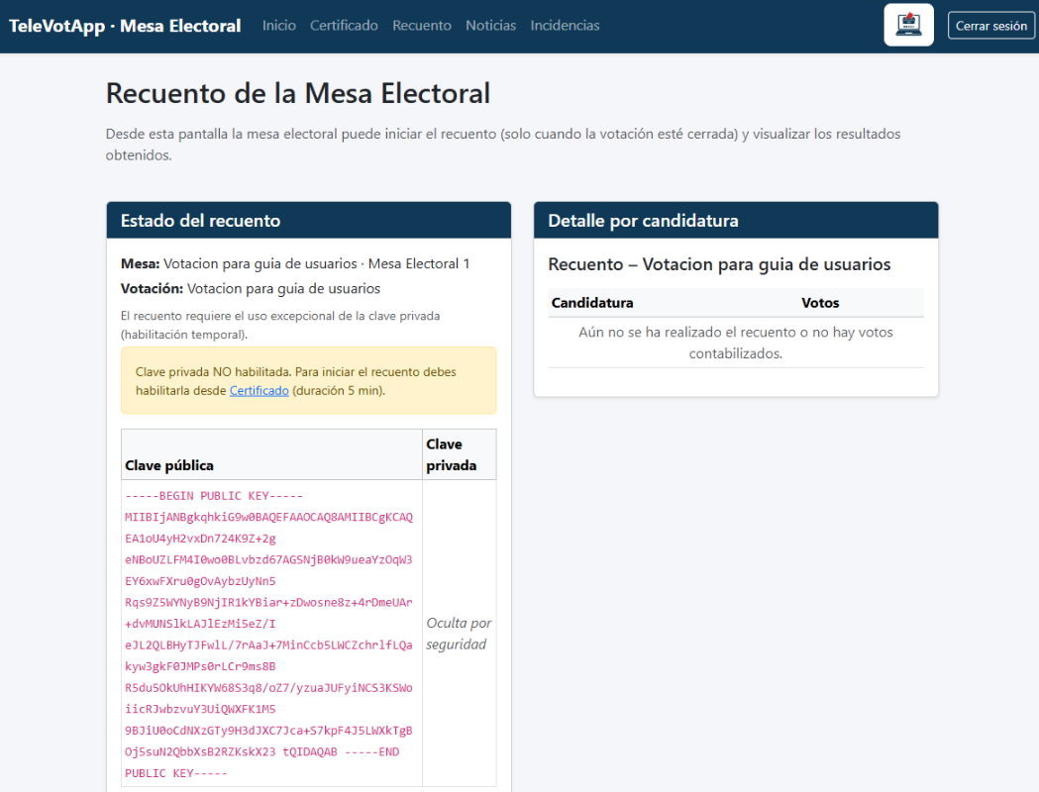
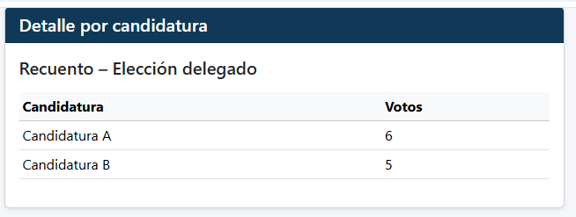
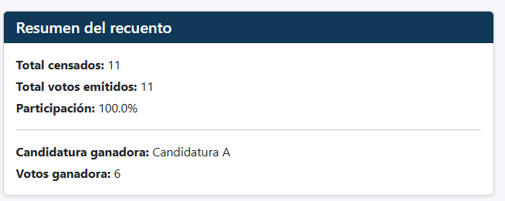
RESULTADOS OBTENIDOS
TeleVotApp – Sistema de Votación Telemática Certificada
RECUENTO Y PUBLICACIÓN DE RESULTADOS

Slide 13
LIMITACIONES Y TRABAJO FUTURO
TeleVotApp – Sistema de Votación Telemática Certificada
LIMITACIONES
LÍNEAS DE TRABAJO
FUTURAS
Integración con identidad institucional (no hay integración con servicios de identidad corporativos)
Auditoría externa (No hay mecanismos de auditoría externa independiente. Rol que gestione esta acción)
Nuevos tipos de votación (Ampliar a más tipos de votaciones de los actuales)
Gestionar varias mesas electorales (Ampliar a votación para que tenga distintas mesas electorales)
Despliegue en producción (Preparar la infraestructura para su explotación en entorno de producción)
Despliegue restringido (orientado a organizaciones concretas y entornos de pruebas)
Integración limitada (no hay integración con sistemas externos de identidad o directorios)
Auditoría avanzada (no existen por el momento mecanismos de auditoría externa o independiente)
Escalabilidad pendiente (no hay pruebas de carga en escenarios masivos)

Slide 14

CONCLUSIONES
TeleVotApp – Sistema de Votación Telemática Certificada
TeleVotApp permite gestionar de forma integral un proceso electoral telemático certificado mediante una plataforma web basada en roles y mecanismos de validación mediante certificados digitales
Gestión del ciclo electoral completo
Validación mediante certificados
Separación de responsabilidades mediante roles
Con ello se han alcanzado los objetivos planteados al inicio del proyecto, desarrollando una solución funcional para la gestión de procesos electorales telemáticos certificados.

Slide 15
FIN
MUCHAS GRACIAS POR SU ATENCIÓN

